Slide 1
«Недостаточно только получить знания: надо найти им применение» И. В. Гете

Slide 2
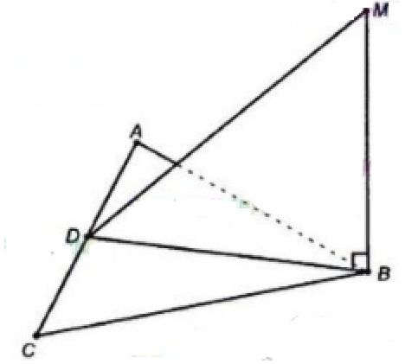
Домашнее задание
№126
Дано: $MBAB, BC;D∈AC.$
Найти: вид $∆MBD$.
Решение:
Из условия задачи $MBAB, BC;D∈AC отсюда следует, что MBABC$ (по признаку перпендикулярности прямой и плоскости).
По определению $BDMB.$
Отсюда следует, что $∆MBD$является прямоугольным, так как $∠MBD=90°.$
Ответ: $∆MBD$является прямоугольным

Slide 3
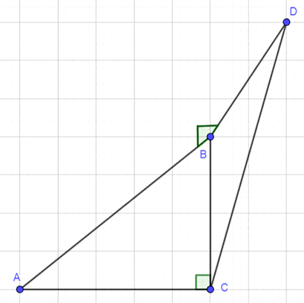
Домашнее задание
№127
Дано: $∆ABC; ∠A+∠B=90°;$
BD$ABC$;
Доказать:
CD$AC$;
Доказательство:
1) Рассмотрим $∆ABC$:
$∠C=180°−(∠A+∠B$)=$180°−90°=90°$(по теореме о сумме в треугольнике), отсюда AC$BC$;
2) BD$ABC и AC∈ABC,$следовательно BD$AC$;
3) AC$BC,$AC$BD,$следовательно AC$BCD$(по признаку перпендикулярности прямой и плоскости)
4) AC$BCD$ и CD$∈BCD$, следовательно CD $AC, ч.тр.д.$

Slide 4
Вопросы и задания
1. Какие прямые в пространстве называются перпендикулярными?
2. Сформулируйте лемму о перпендикулярности двух параллельных прямых к третьей прямой?
3. Какую прямую называют перпендикулярной к плоскости?

Slide 5
Вопросы и задания
Задание. Выберите верные утверждения:
1) Если две прямые в пространстве перпендикулярны к третьей прямой, то эти прямые лежат в одной плоскости;
2) Если параллельные прямые b и c лежат в плоскости $α$, а прямая а перпендикулярна к прямой b, то а перпендикулярна к прямой с;
3) Если параллельные прямые b и c лежат в плоскости $α$, а прямая а перпендикулярна к прямой b, то прямая а пересекает плоскость $α$;
4) Если прямая а параллельна плоскости $α$, прямая b перпендикулярна к этой плоскости, то прямые a и b взаимно перпендикулярны;
5) Все прямые, перпендикулярные к данной плоскости и пересекающие данную прямую, лежат в одной плоскости.

Slide 6
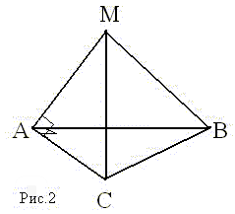
Групповая работа
Задание 1 группы
Дано: ∆ ABC - прямоугольный; AM ⊥ AC; M ∉ (ABC) Доказать: AC ⊥ (AMB) Доказательство: Т.к. AC ⊥ AB и AC ⊥ AM, а AM ⋂ AB, т.е. АМ и АВ лежат в плоскости (АМВ), то AC ⊥ (AMB) по признаку перпендикулярности прямой и плоскости. Ч.т.д.

Slide 7
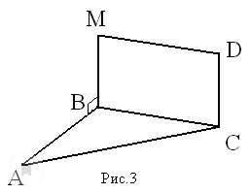
Групповая работа
Задание 2 группы
Дано: ВМDC - прямоугольник, M ∉ (ABC), MB ⊥ AB Доказать: CD ⊥ (ABC) Доказательство: MB ⊥ BC, т.к. ВМDC - прямоугольник, MB ⊥ AB по условию, BC ⋂ AB, т.е. ВС и АВ лежат в плоскости (АВС) ⇒ MB ⊥ (ABC) по признаку перпендикулярности прямой и плоскости. СD ∥ МВ по свойству сторон прямоугольника ⇒ CD ⊥ (ABC) по теореме о двух параллельных прямых, одна из которых перпендикулярна к плоскости (то и другая прямая перпендикулярна к этой плоскости). ч.т.д.

Slide 8
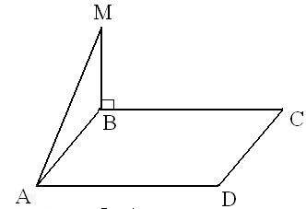
Групповая работа
Задание 3 группы
Дано: АВСD – прямоугольник, M ∉ (ABC), MB ⊥ BC Доказать: AD ⊥ AM Доказательство: 1) ∠ABC = 90°, т.к. АВСD – прямоугольник ⇒ BC ⊥ AB, BS ⊥ MB по условию, MB ⋂ AB = B, т.е. МВ и АВ лежат в плоскости (АМВ) ⇒ BC ⊥ (AMB) по признаку перпендикулярности прямой и плоскости. 2) BC ∥ AD (по свойству сторон прямоугольника) ⇒ AD ⊥ (AMB) по теореме о двух параллельных прямых, одна из которых перпендикулярна плоскости (то и другая прямая перпендикулярна к этой плоскости). 3) Т.к. AD ⊥ (AMB) ⇒ AD ⊥ AM по определению прямой, перпендикулярной плоскости ч.т.д.

Slide 9
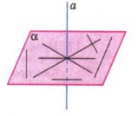
Тема урока: «Перпендикулярность прямой и плоскости»

Slide 10
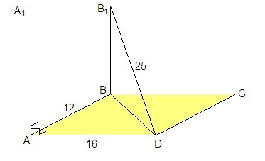
Вопросы и задания
Дано:
ABCD – прямоугольник;
$$AA_{1}AB;$$
$$AA_{1}AD;$$
$$B_{1}D=25см,$$
$$AB=12см,$$
$$AD=16 см$$
Найти: $BB_{1}$
Решение:
ABCD – прямоугольник, следовательно ∠BAD=90$°, значит$
$∆$ABC – прямоугольный;
По т. Пифагора:
BD=$\sqrt{{AB}^{2}+{AD}^{2}}=20 см;$
$AA_{1}AB, AA_{1}AD$отсюда следует по признаку перпендикулярности прямой и плоскости $AA_{1}$(ABC)
${BB}_{1}||{AA}_{1},$ следовательно ${BB}_{1}$⊥(ABC)
Тогда, в $∆ BB_{1}D$- прямоугольный
По т. Пифагора:
B$B_{1}$=$\sqrt{B_{1}D^{2}−{BD}^{2}}=15 см;$

Slide 11
Самостоятельная работа
1 вариант
1. В треугольник: $ABC ∠C=90°$. Точка D не лежит в плоскости $ABC$, причем DC⊥AC.
а) Докажите, что прямая AC перпендикулярна к плоскости DCB.
Доказательство:
$AC⊥BC \left(по условию ∠С=90\right);AC⊥DC;BC∩DC;AC⊥(DCB)$
б) Верно ли, что прямая DC перпендикулярна к плоскости$ABC$?
Ответ: Верно
2. Отрезок АВ не пересекает плоскость $α$. Через точки А и В проведены прямые, перпендикулярные к плоскости$α$ и пересекающие ее в точка $А_{1}и В_{1}$ соответственно. Найдите АВ, если $А_{1}В_{1}$=12см,${АА}_{1}$=6 см, $ВВ_{1}$=11см.
Ответ: 13

Slide 12
Самостоятельная работа
2 вариант
1. $ABCD$- квадрат. Вне плоскости квадрата выбрана точка К причем KA⊥AB.
а) Докажите, что прямая AB перпендикулярна к плоскости AKD.
Доказательство:
$AB⊥KA \left(по условию \right);AB⊥AD;KA∩AD;AB⊥(AKD)$
б) Верно ли, что прямая AD перпендикулярна к плоскости$AKB$?
Ответ: Верно
2. Отрезок АВ не пересекает плоскость $α$. Через точки А и В проведены прямые, перпендикулярные к плоскости$α$ и пересекающие ее в точка $А_{1}и В_{1}$ соответственно. Найдите $А_{1}В_{1}$, если $AB$=13см,${АА}_{1}$=3см, $ВВ_{1}$=8см
Ответ: 12

Slide 13
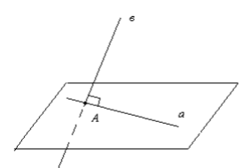
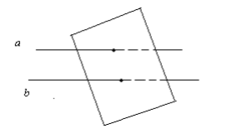
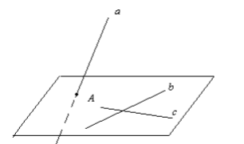
Вопросы и задания
Задание. Установите верно ли утверждение.
1) Если $a∈α, b∩α=A и b a, то bα$
2) Если $a||b, aα, то bα$
3)Если $a∩b=A, ∠\left(ab\right)=90°, то a⊥b$
4)Если $Aεa, A∈α$, то a⊥$α$
5) Если $a∩b=C, a⊥b, a_{1}∩b_{1}=C_{1},a_{1}\left|\left|a, b_{1}\right|\right|b, то a_{1}||b_{1}$
6)Если $a∩α=A, b∈α,c∈α, то aα$

Slide 14
Рефлексия

Slide 15
Домашнее задание
Параграф 1, № 128, №130
Спасибо за работу и внимание!

